Slide 1

Les activités quotidiennes
Tematická oblast | Vocabulaire
Datum vytvoření | 17.12.2012
Ročník | tercie
Stručný obsah | Lexique utile pour parler de son emploi du temps
Způsob využití | Les pages sont à effectuer dans l´ordre proposé.
Autor | Mgr. Töröková Pavla
Kód | VY_32_INOVACE_07_FTOR05
Gymnázium a Jazyková škola s právem státní jazykové zkoušky Zlín

Slide 2
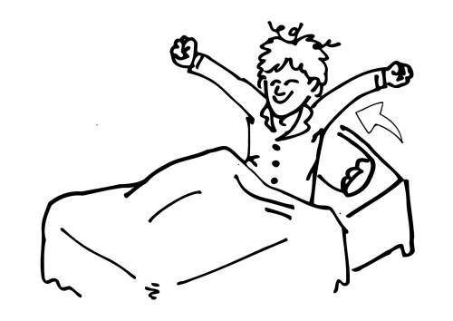
Qu’est-ce qu’il fait ?
Il est 6 h 30
Il se lève

Slide 3
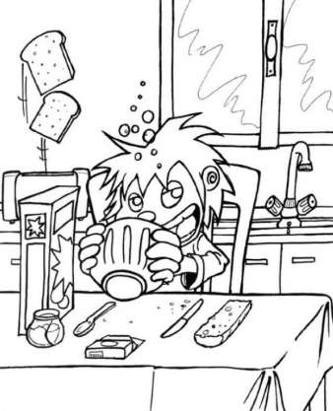
Qu’est-ce qu’il fait ?
Il est 7 heures
Il prend son petit déjeuner

Slide 4
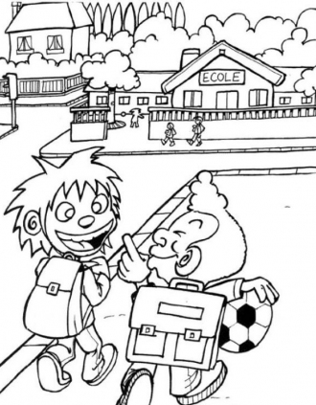
Qu’est-ce qu’il fait ?
Il est 7 h 30
Il va à l’école

Slide 5
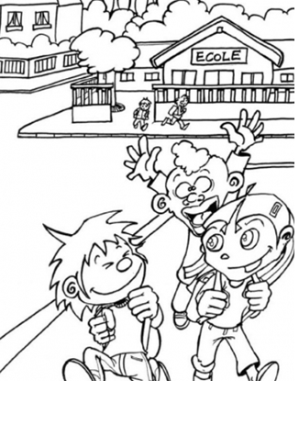
Qu’est-ce qu’il fait ?
Il est 12 h 30
Il rentre de l’école

Slide 6
Complétez les phrases avec le verbe qui convient
Le matin, il ................. à 6 heures et demie.
Il ................. à 7 heures.
Après, il ........... à l’école.
Il ......... de l’école après les cours.
Le matin, il se lève à 6 heures et demie.
Il prend son petit déjeuner à 7 heures.
Après, il va à l’école.
Il rentre de l’école après les cours.

Slide 7
Sources:
http://www.educol.net/coloriages-emploi-du-temps-c319.html

